Slide 1
Сплавы и их применение.
Выполнила:
ученица 11 «А» класса
Литвиненко Олеся.
Учитель химии:
Тимошина В.И.
Воронеж 2013 г.

Slide 2
СПЛАВЫ СОСТОЯТ:
из основы (одного или нескольких металлов);
малых добавок - специально вводимых в сплав элементов;
из не удаленных примесей (природных, технологических и случайных).

Slide 3
СПЛАВЫ являются одним из основных конструкционных материалов. В технике применяется более 5 тыс. сплавов.

Slide 4
Многие сплавы (бронза, сталь, чугун) были известны в глубокой древности и уже тогда имели обширное практическое применение.

Slide 5
Техническое значение металлических сплавов объясняется тем, что многие их свойства (прочность, твердость, электрическое сопротивление) гораздо выше, чем у составляющих их чистых металлов.

Slide 6
СТАЛЬ -
сплав железа с углеродом и/или с другими элементами.
СТАЛЬ -
содержит не более 2,14%
углерода (при большем
количестве углерода в
железе образуется чугун).
Углерод придаёт сплавам железа прочность и твёрдость, снижая пластичность и вязкость.

Slide 7
Сталь - отнюдь не изобретение Нового времени.
Способ ее получения был известен уже за 1000 лет до нашей эры.
Однако до XIX в. сталь практически не использовалась, поскольку ее производство было слишком сложным и дорогим.

Slide 8
Быстрым и доступным оно стало лишь после того, как Генри Бессемер изобрел в 1856 г. названный его именем конвертер.

Slide 9
СТАЛЬ — важнейший конструкционный материал для машиностроения, транспорта, строительства, приборостроения.

Slide 10
ДЮРАЛЮМИНИЙ— торговая марка одного из первых упрочняемых термообработкой и последующим старением алюминиевых сплавов. Основными элементами являются медь (4,5 % массы), магний (1,6 %) и марганец (0,7 %).

Slide 11
ДЮРАЛЮМИНИЙ
разработан германским инженером-металлургом Альфредом Вильмом.

Slide 12
ДЮРАЛЮМИНИЙ — основной конструкционный материал в авиации и космонавтике, а также в других сферах с высокими требованиями к весовой отдаче.

Slide 13
Применение сплава дюралюминия

Slide 14
Недостаток дюралюминов — низкая коррозионная стойкость, изделия требуют тщательной защиты от коррозии.

Slide 15
Сплав НЕЛЬЗИЛЬБЕР
Сплав меди с 5—35 % никеля и 13—45 % цинка.
В переводе с немецкого «новое серебро».

Slide 16
Сплав НЕЛЬЗИЛЬБЕР
Характеризуется коррозионной устойчивостью, повышенной прочностью и упругостью при деформации, удовлетворительной пластичностью.
Имеет серебристый цвет.

Slide 17
Сплав НЕЛЬЗИЛЬБЕР
Применяется в промышленности для изготовления деталей точных приборов, медицинских инструментов, паровой и водяной арматуры, ладов для гитар.

Slide 18
Также для изготовления государственных наград (орденов и медалей) и ювелирных изделий.

Slide 19
Твердость и упругость сплава позволяют применять его для изготовления булавок, пружин, застежек, игл.

Slide 20
МЕЛЬХИОР — является сплавом меди с никелем, иногда с добавками железа и марганца.

Slide 21
Основные характеристики:
- серебристый цвет;
- высокая коррозионная стойкость;
- пластичен;
- хорошо обрабатывается -штампуется, режется, чеканится, паяется, полируется.

Slide 22
По внешним характеристикам мельхиор похож на серебро, но обладает большей механической прочностью.

Slide 23
Сплав широко применяют для изготовления посуды и недорогих ювелирных и художественных изделий. Большинство современных монет серебристого цвета изготавливают из мельхиора.

Slide 24
Сплав Вуда — тяжелый легкоплавкий сплав. Состав: олово — 12,5 %; свинец — 25 %; висмут — 50 %; кадмий — 12,5 %.

Slide 25
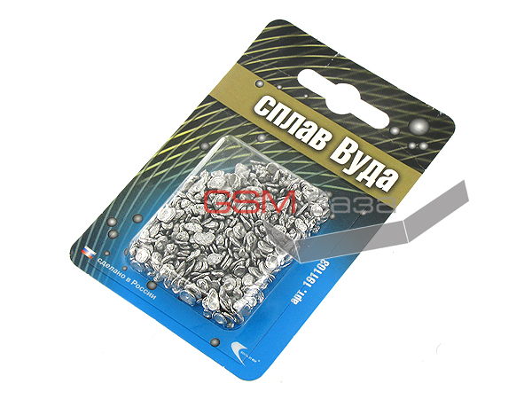
Сплав Вуда применяется в литье, в операциях изгиба тонкостенных труб, при изготовлении полых тел способом гальванопластики, для заливки металлографических шлифов, в датчиках систем пожарной сигнализации, в качестве низкотемпературной нагревательной бани в химических лабораториях и др.

Slide 26
ПОБЕДИТ - твёрдый спечённый сплав, получаемый методом порошковой металлургии из монокарбида вольфрама (около 90%) и кобальта (около 10%).

Slide 27
ПОБЕДИТ применяется при бурении горных пород, металлообработке, деревообработке и в качестве ответственных деталей, для которых требуется высокая твёрдость или жаропрочность.

Slide 28
Будущее человечества тесно связано с использованием новых сплавов и металлов.
Металл - фундамент современной цивилизации, основа основ технического прогресса.
И чем выше поднимается человечество по ступеням развития, тем больше его нужда в металлах и их сплавах.

